Slide 1
ATENE, DAL GOVERNO DEI RE ALLA DEMOCRAZIA PISISTRATO E CLISTENE
CORSO DI STORIA 1

Slide 2
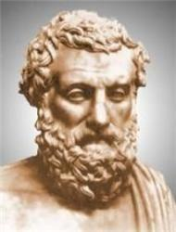
Pisistrato al potere
La RIFORMA DI SOLONE non cancella i conflitti sociali
ARISTOI
Hanno perso alcuni dei privilegi
DEMOS
Voleva una più equa ridistribuzione delle terre
dalla parte del Demos
PISISTRATO
561-560 a.C. colpo di stato – TIRANNO
Esilio
Ritenta per due volte
546 a.C. TIRANNO
Conflitto tra nobili e contadini
Se ne approfitta
opposizione degli Alcmeònidi
Conflitto tra nobili e nobili
Tebe/Argo
Notes:
PERCHÉ I NOBILI SONO IN CONFLITTO TRA LORO? Il conflitto tra nobili erano motivata dal tentativo di ogni gruppo di impadronirsi del potere
CHI È PISISITRATO? Un nobile imparentato con la famiglia di Solone.
CON CHI SI SCHIERA? Nonostante fosse un aristocratico, Pisistrato si schiera dalla parte del Demos da cui voleva l’appoggio.
COME FINISCE LA SUA PRIMA TIRANNIDE? Un’alleanza tra clan nobiliari a lui avversi, capeggiata dalla famiglia degli Alcmeonidi, lo sconfisse ed egli fu costretto ad andare in esilio.
GRAZIE A CHI PISISTRATO DIVENTA TIRANNO NEL 546? Diventa tiranno grazie all’appoggio militare di poleis rivali di Atene, come Tebe e Argo.

Slide 3
Tirannide illuminata
PISISTRATO
Non infierisce contro i suoi oppositori
RIFORME
Non abolisce le LEGGI DI SOLONE
Limita la proprietà fondiaria
Distribuisce le eccedenze dei latifondi ai contadini poveri
Istituisce i giudici itineranti
Attenuare la distanza tra città e campagna
(componenti essenziali della polis)
Notes:
CHI È PISISTRATO SECONO ERODOTO? «Pisistrato regnò sugli Ateniesi senza alterare l’esercizio delle magistrature esistenti né cambiare le leggi; governò la città nel rispetto della costituzione in vigore, amministrandola in modo eccellente»
CHI È PISISTRATO SECONO ARISTOTELE? «Pisistrato governò con moderazione e più da buon cittadino che da tiranno.»

Slide 4
Lo sviluppo ECONOMICO E CULTURALE di Atene
PISISTRATO
Grande opere pubbliche
Prima redazione scritta dei poemi omerici
535 a.C. AGONI DRAMMATICI
(in onore di Dioniso)
Impulso all’artigianato
Lavoro ai Teti
Favorisce i commerci (influenza ateniese nel Mar Egeo e Mar Nero)
Conia le DRACME (prime monete attiche)
Notes:
CHE COSA SONO GLI AGONI DRAMMATICI? Sono gare in cui i poeti presentavano al pubblico le proprie tragedie, nella cornice delle feste in onore di Dioniso: un’innovazione destinata a dare vita ai grandi capolavori del teatro ateniese.
CHE COSA SONO LE DRACME? Sono le prime monete attiche, in argento, raffigurano s un lato la dea Atena protettrice della città e sull’altro una civetta, animale sacro alla dea.

Slide 5
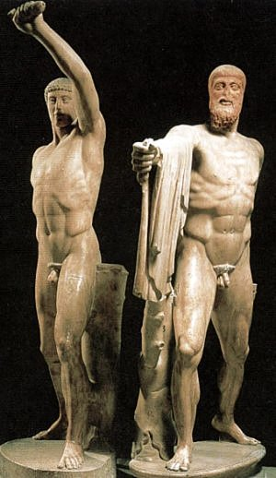
Ippia e ipparco
Pisistrato muore nel 528 a.C.
IPPIA e IPPARCO (suoi figli) mostrano il volto più duro della tirannide
524 a.C. IPPARCO fu ucciso in un attentato da Armodio e Aristogitone
IPPIA sarà costretto a fuggire in Persia
Alcmeonidi
L’intervento di Sparta
Clistene finanza la ricostruzione di Delfi
(510 a.C. )
L’oracolo della Pizia chiama gli spartani alla liberazione di Atene
Clistene e i suoi seguaci entrano ad Atene come liberatori
Notes:
QUALI SONO I MOTIVI DELL’ATTENTATO DI IPPARCO? Non pare che fossero motivi politici ma mere questioni personali.
CHI SONO GLI ALCMEONIDI? Sono una delle più importanti famiglie aristocratiche. In passato erano stati esiliati e più volte respinti, ma ogni generazione torna all’assalto, grazie alle loro grandi ricchezze e una fitta rete di amicizie e parentele che assicurava loro il sostegno delle casate dominanti in molte città della Grecia.

Slide 6
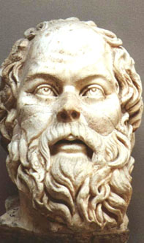
Ascesa di clÌstene
Vuoto di potere
Aristocrazia ateniese
Alcmeonidi
Prima di Clistene
Società rurale dominata dagli aristocratici
508-507 a.C. Scontri tra ETERÌE
4 tribù
comunità a sé stanti
Clìstene si allea con il demos
ottiene il potere
RIFORME
Nuova organizzazione del corpo civico
CLISTENE
Il fondatore
della democrazia ateniese
Notes:
CHE COSA SONO LE ETERÌE? Nel mondo greco arcaico, associazione di aristocratici, uniti da legami di consanguineità, allo scopo di difendere interessi comuni, soprattutto politici e giudiziari.
LA SOCIETÀ ATENIESE ERA CAMBIATA DURNATE IL MEZZO SECOLO DELLA TIRANNIDE? Sì. Lo sviluppo urbanistico e mercantile aveva ampliato notevolmente il ceto degli operai, degli artigiani e dei piccoli commercianti che lavoravano e risiedevano stabilmente in città: fu soprattutto a questi gruppi emergenti che Clistene guardò con la sua riforma.

Slide 7
RIFORMA AMMINISTRATIVA DI CLISTENE
Divide l’Attica in 3 aree
CITTÀ
COSTA
ENTROTERRA
10 unità
TRITTIE
10 unità
TRITTIE
10 unità
TRITTIE
1 trittia
demi
1 trittia
1 trittia
Ogni tribù
Viene diviso in 10 tribù
POPOLO ATTICA
Notes:
A CHE SERVE LA RIFORMA? Questa organizzazione, del tutto artificiale, serviva a scardinare il sistema di potere delle tribù tradizionali, in cui dominante era l’aristocrazia dei grani proprietari terrieri.
CHE COSA SONO I DEMI? Sono unità territoriali e amministrative a cui spettavano la compilazione delle liste dei cittadini e l’amministrazione locale delle finanze e del culto. Ogni trittìa comprendeva un certo numero di demi.

Slide 8
Riforma costituzionale di clÌstene
Ampliamento dei poteri dell’ECCLESÌA
Perché?
Accrescere il potere decisionale dei cittadini
Sorteggio
Rotazione annuale
collegialità
Garantire la partecipazione popolare al governo
Impedire che gli incarichi venissero monopolizzati dai più potenti
Diminuire il rischio che singoli individui avessero troppo potere
Controllo dell’operato di chi ricopre cariche pubbliche

Slide 9
governo
LINK di approfondimento su ogni voce
AREOPAGO
BULÈ
Consiglio dei 500
10 strateghi
10 ARCONTI
ELIEA
elezione
elezione
sorteggio
sorteggio
ECCLESÌA
cittadini ateniesi divisi in 10 tribù

Slide 10
Governo: EcclesÌa
Home
ECCLESÌA
cittadini ateniesi divisi in 10 tribù
sorteggio
Organo supremo decisionale
elegge i cittadini
e controlla l’operato
Tutti i cittadini
>20 anni
Discute
Approva
Respinge le leggi
Dichiara guerra
isegorìa
Pritanìa
Notes:
Aperta a tutti i cittadini >20 anni di qualunque estrazione sociale (anche teti!)
Pritanìa: le dieci parti in cui era suddiviso l’anno: quindi l’assemblea si riuniva circa 10 volte l’anno
Elegge i cittadini per cariche pubbliche – voto per alzata di mano
Controlla l’operato dei cittadini-magistrato
Isegorìa: diritto di parola era riconosciuto a tutti

Slide 11
Governo: bulÈ
Home
BULÈ
Consiglio dei 500
Ordine del giorno dell’assemblea
Controlla operato magistrati
Verifica i conti dello stato
Tiene i rapporti con l’estero
Ad Atene
70 magistrature circa
Impiegano circa 700 cittadini ogni anno
500 cittadini sorteggiati da un gruppo di volontari
Aperte a tutti
Annuali
Non ripetibili e assegnate con sorteggio
BULEUTI
50 da ogni tribù
50 Pritani
Notes:
BULEUTI:
In carica 1 anno
Non possono parteciparvi più di 2 volte nella vita
Svolgono il compito a turno (una tribù per volta) per la durata di una pritanìa (36 giorni)
PRITANI: sono i 50 cittadini che a turno svolgono il computo guidati da un presidente eletto al loro interno. Risiedevano in permanenza in un edificio chiamato pritanèo

Slide 12
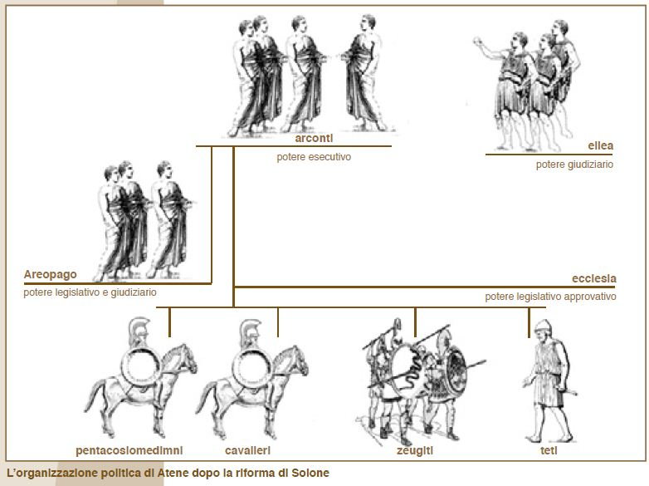
Governo: arconti
Home
10 ARCONTI
Tribunale poi specializzato per giudicare i delitti
9 + 1 SEGRETARIO
Areopago
1 per ogni tribù
(solo tra i più ricchi* fino al V sec)
elezione

Slide 13
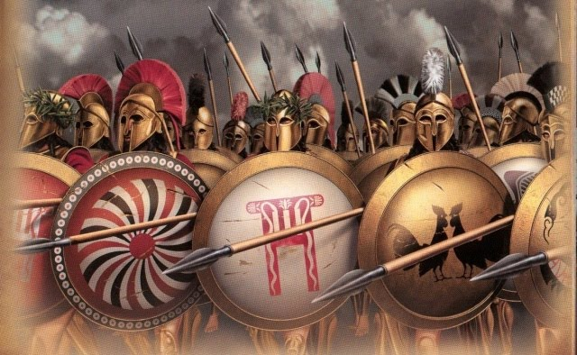
Governo: strateghi
Home
10 strateghi
1 per ogni tribù
Eletti perché erano necessarie competenze particolari

Slide 14
Governo: eliea
Home
VERDETTO inappellabile
ELIEA
Tribunale popolare
200/500 membri
sorteggio
Poteri di controllo
Cittadinanza ateniese
Età minima 30 anni
Assenza di debiti
GIUDICI
Semplici cittadini
NO
pubblici ministeri
avvocati
LOGOGRAFI:
scrittori delle arringhe
Notes:
Non esistono pubblici ministeri né avvocati: chi intentava la causa esponeva le sue ragioni, l’accusato faceva altrettanto
POTERI DI CONTROLLO sui magistrati e in generale sulla politica: effettuavano un’indagine preventiva sui magistrati prima che assumessero la carica per accertare il possesso dei requisiti richiesti. Controllavano periodicamente il loro operato per verificarne la correttezza

Slide 15
Presidenza a rotazione a ciascuna delle tribù per 1/10 dell’anno
Notes:
Scheda 16 nascosta: visualizzazione senza animazione

Slide 17
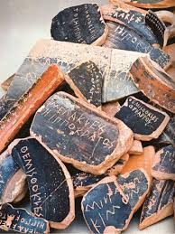
Ostracismo (487-417 a.C.)
Istituto che attraverso una votazione assembleare, serviva a decretare l’esilio di un Cittadino sospettato di aspirare alla tirannide, e dunque di minacciare il nuovo ordinamento democratico.
Il cittadino perde i diritti politici ma non i diritti civili
Strumento di lotta politica per eliminare dalla corsa al potere rivali scomodi o pericolosi
Notes:
OSTRACISMO <- òstrakon «coccio»
Fu applicato per la prima volta nel 487 a.C. e per l’ultima volta nel 417 a.C.

Slide 18
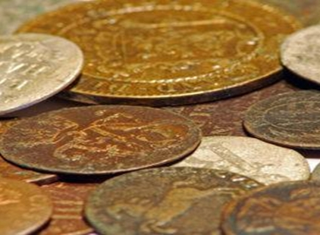
REMUNERAZIONE DELLE CARICHE PUBBLICHE
Assemblee, incarichi politici, tribunali…
Cittadino deve dedicare molti giorni per la partecipazione politica
Limita la partecipazione del DEMOS
V secolo RETRIBUZIONE
La politica ha un costo che bisogna sostenere, se non si vuole che essa sia fatta solo dai ricchi
Notes:
RETRIBUZIONE: (pari alla paga giornaliera di un salariato). Si iniziò con i giudici dei tribunali popolari e poi gli altri incarichi, quindi la partecipazione alla stessa assemblea, fino a dare un «gettone di presenza» persino a chi partecipava agli spettacoli teatrali.

Slide 19
LA REAZIONE ALLE RIFORME
La popolazione urbana appoggia
Clistene
Isagora
Aristocrazia ateniese
Chiede l’aiuto di Sparta
Folla inferocita assedia l’acropoli e li costringe alla fuga
Cleomene re di Sparta scioglie la Bulé e pretende che il potere vada in mano ai 300 di Isagora
Notes:
Nel 511/510 a.C. Cleomene ebbe un ruolo decisivo nell'abbattere la tirannide cacciando Ippia dalla città, nonostante una sua prima sconfitta. Successivamente, nello scontro che oppose Isagora a Clistene, appoggiò il primo e quando ciononostante Clistene riuscì a prevalere, cercò di usare le forze della Lega Peloponnesiaca per abbatterlo, una prima volta a favore di Isagora, nel 506 a.C., ma fallendo. Una seconda volta nel 500 a.C., Cleomene voleva intervenire contro Atene per restaurare Ippia, ma anche questo tentativo fallì per l'opposizione totale di Corinto a seguire Sparta nell'impresa.

Slide 20
Come nasce la democrazia?
Le riforme di Clìstene rappresentano un presupposto della democrazia ateniese, ma non ancora la sua piena realizzazione
Diritti politici: 10-20% abitanti di Atene
La democrazia non nacque da un giorno all’altro ma è frutto di un processo sviluppatosi nel corso di un lungo arco di tempo.
Notes:
Non hanno DIRITTI POLITICI: donne, schiavi, meteci (stranieri)

Slide 21
Focus sulla parola DEMOCRAZIA
3. UGUAGLIANZA GIURIDICA
1. SOVRANITÀ
4. LIBERTÀ E DIRITTI CIVILI
2. SEPARAZIONE DEI POTERI
5. DIRITTI SOCIALI

Slide 22
ATENE, DAL GOVERNO DEI RE ALLA DEMOCRAZIA PISISTRATO E CLISTENE
CORSO DI STORIA 1
FINE

